Slide 1
Липецкое время. Развенчиваем мифы. Расширяем горизонты.

Slide 2
Миф №1
«Липецкое время» телеканал с маленькой аудиторией

Slide 3
Статистика компании

Slide 4
Миф №2
«Липецкое время» не попало в мультиплекс, поэтому его никто не смотрит

Slide 5
Статистика компании

Slide 6
Миф №3
«Липецкое время» телеканал с аудиторий 50+

Slide 7
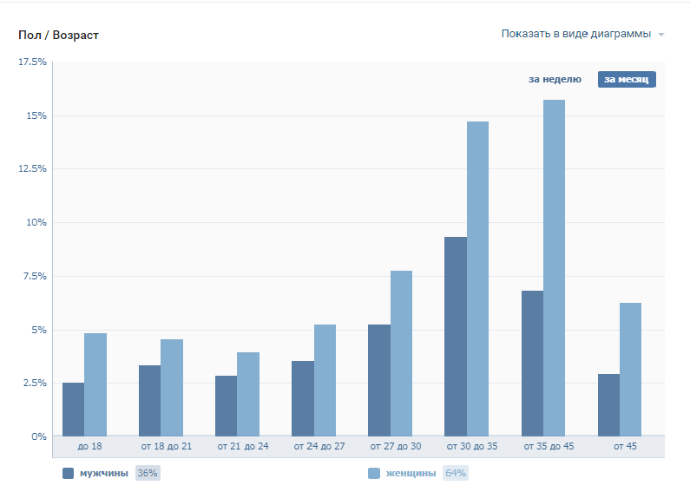

Slide 8
Миф №4
«Липецкое время» телеканал, который плохо представлен в интернете

Slide 9
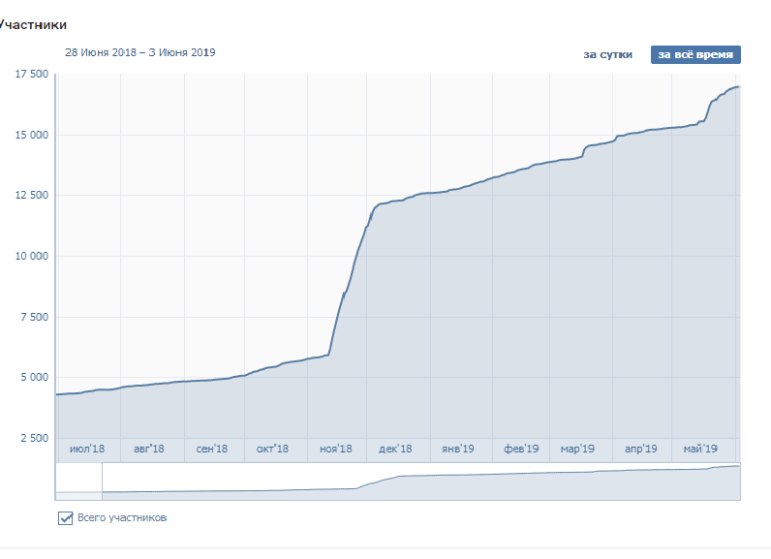
70К

Slide 10
Миф №5
«Липецкое время» не может дать отпор наступающим на пятки telegram-каналам

Slide 11
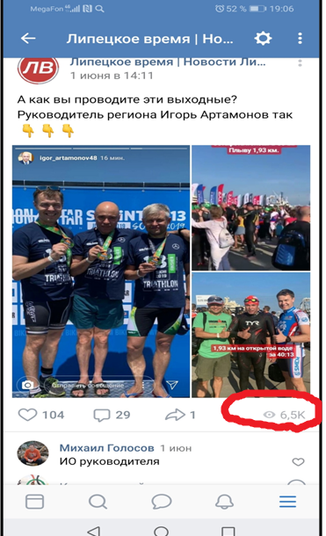
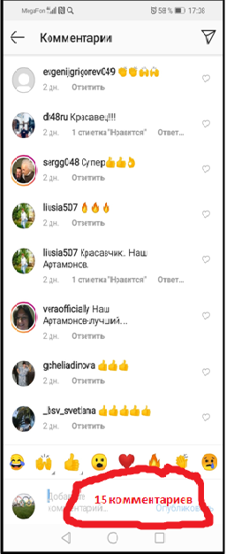
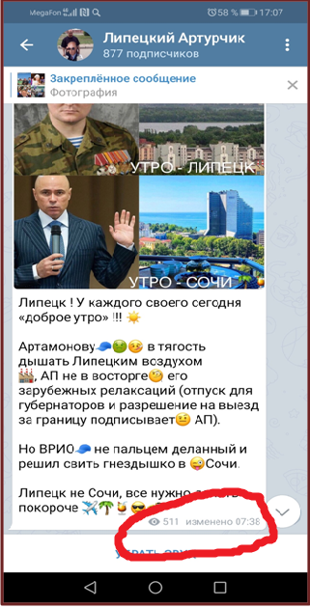

Slide 12
«Липецкое время» расширяет границы

Slide 13
Расширим границы до:
120
К декабрю 2019 консолидированное количество подписчиков 120 К
К декабрю 2019 контент телеканала класса «комфорт» (в настоящее время «эконом»)
К августу 2019 новое оформление основных продуктов тв
К декабрю 2020 выход в 3 мультиплекс *
80
160
40
200
MPH
0
km/h
240
9
9
9
9
9
* Президент России Владимир Путин пообещал разобраться на уровне администрации Кремля с отказами региональным телеканалам предоставлять частоты в «цифре». О том, что местным телеканалам отказывают в предоставлении частоты, заявил один из участников медиафорума «Правда и справедливость». - Это для меня неожиданно совершенно. Обязательно поговорим об этом в правительстве, администрации президента с теми, кто этим занимается. Я с вами согласен, почему мы должны отстричь и выбросить на старую волну городские каналы? - сказал Путин.

Slide 14
Спасибо за внимание

